Slide 1

About
About

Slide 3

Jc
Jc

Slide 4

吐
臾
一
复
须
线
落

Slide 5


Slide 6
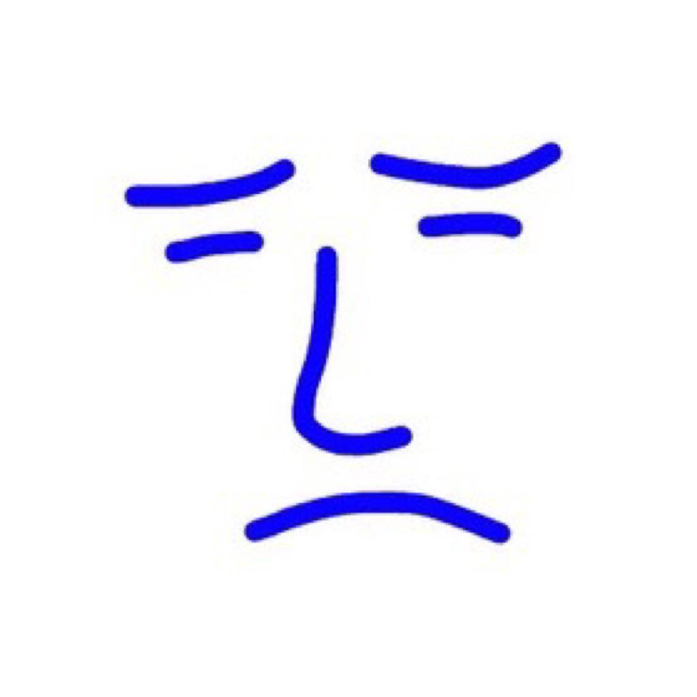
I'm fine
I'm just not happy

